Slide 1
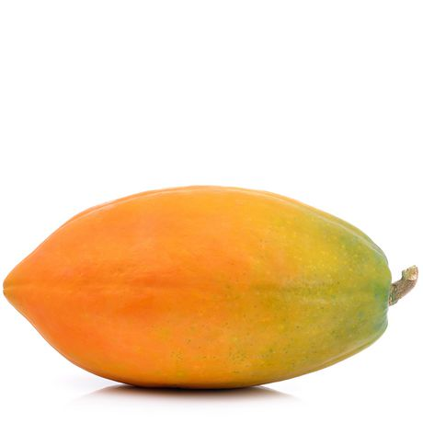
ÍT HẠT
NHIỀU HẠT

Slide 2
^^^^^^^^^^^^^^^
VỎ SẦN SÙI
VỎ LÁNG

Slide 3
NGỌT
KHÔNG NGỌT

